Slide 1
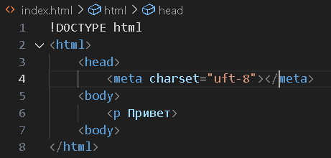
Вопрос 1 Что не так?

Slide 2
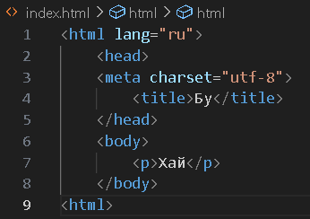
Вопрос 2 Что не так?

Slide 3
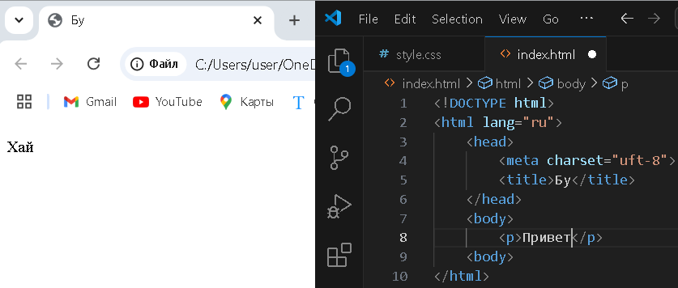
Вопрос 3 Что не так?

Slide 4
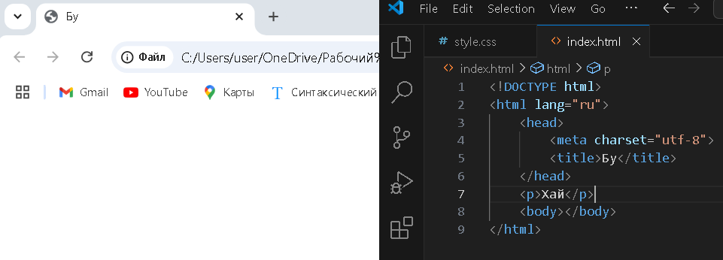
Вопрос 4 Что не так?

Slide 5
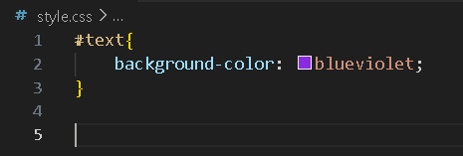
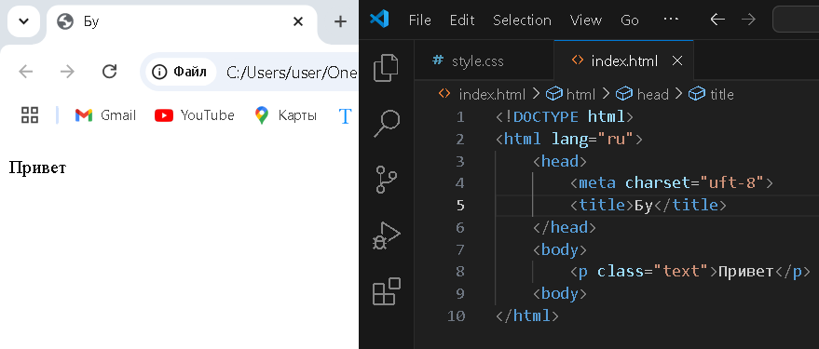
Вопрос 5 Что не так?

Slide 6
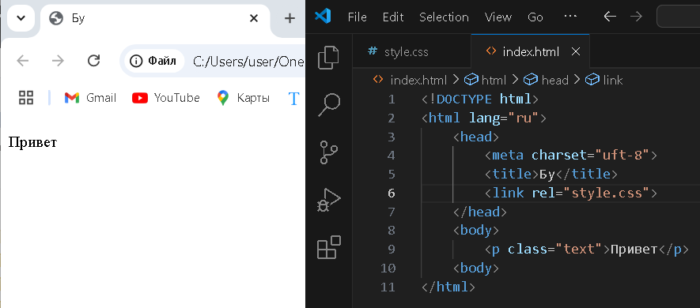
Вопрос 6 Что не так?

Slide 7
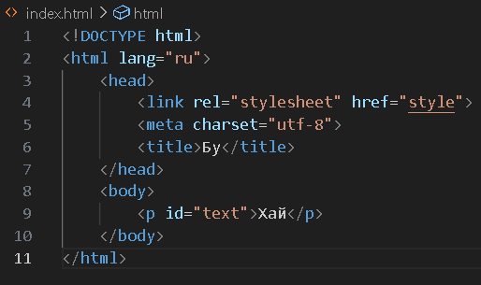
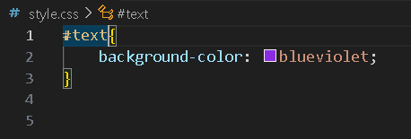
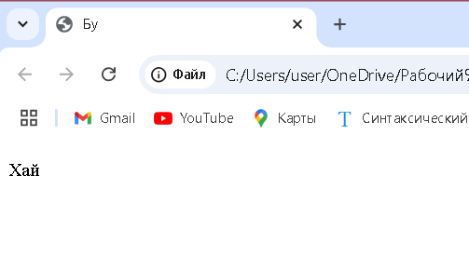
Вопрос 7 Что не так?

Slide 8
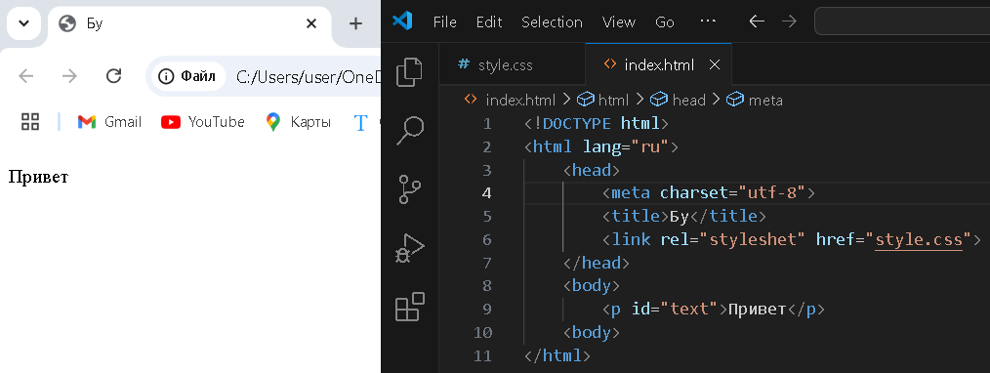
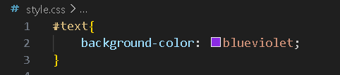
Вопрос 8 Что не так?

Slide 9
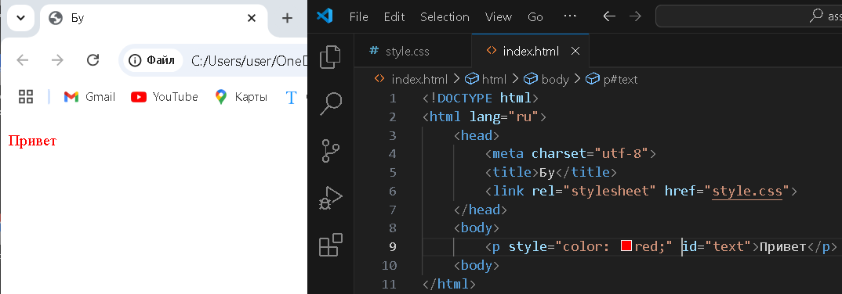
Вопрос 9 Почему текст красный?

Slide 10
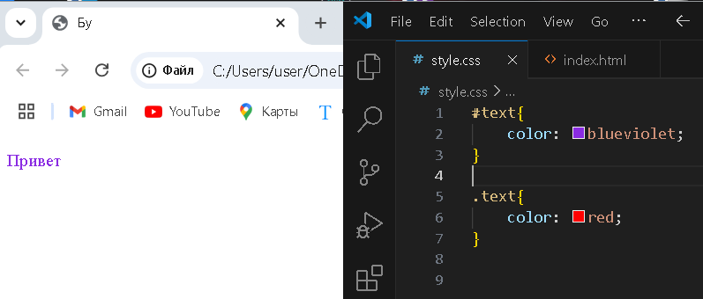

Вопрос 10 Почему текст не красный?

Slide 11
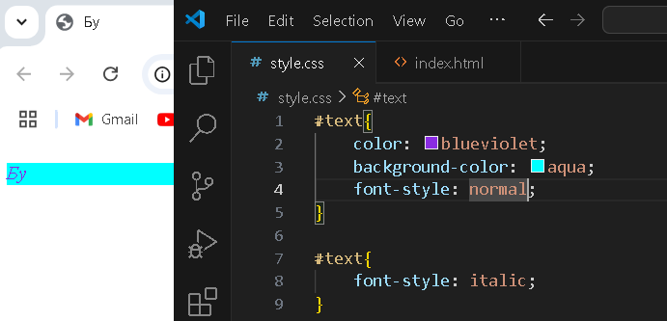

Вопрос 11 Почему текст написан курсивом?

Slide 12
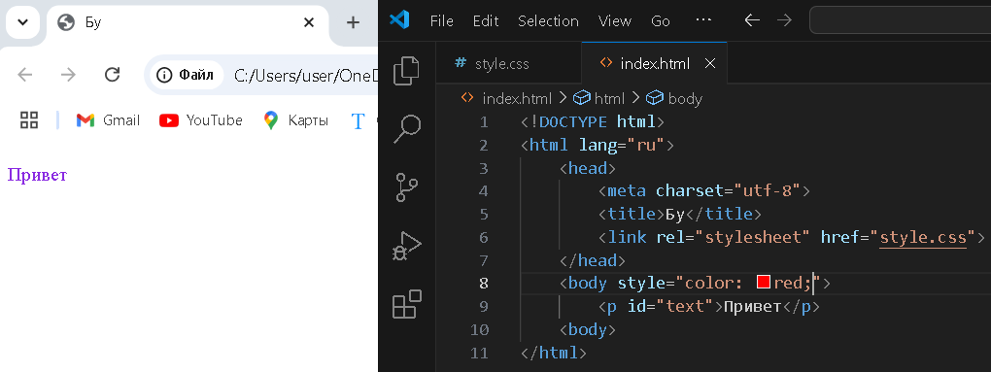
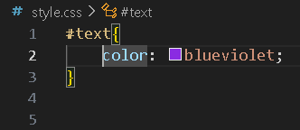
Вопрос* Почему текст не красный?

